Slide 1
Trường Đại Học Cần Thơ
Trường công nghệ thông tin & truyền thông
Khoa Mạng máy tính & truyền thông
THIẾT KẾ VÀ PHÁT TRIỂN
HỆ THỐNG DESKTOP
QUẢN LÝ KINH DOANH QUÁN CÀ PHÊ
Giáo Viên Hướng Dẫn:
TS. GVC. Ngô Bá Hùng
Sinh viên: Nguyễn Lâm Trường
Mã số: B2204976
Cần Thơ, ngày 19 tháng 04 năm 2025

Slide 2

GIỚI THIỆU ĐỀ TÀI
1
MỤC TIÊU ĐỀ TÀI
2
NỘI DUNG NGHIÊN CỨU
3
KIẾN TRÚC TỔNG THỂ HỆ THỐNG
4
HỆ THỐNG QUẢN LÝ KINH DOANH QUÁN CÀ PHÊ
MÔ TẢ HỆ THỐNG
5
GIẢI PHÁP CÔNG NGHỆ
6
GIẢI PHÁP THIẾT KẾ
7
KẾT QUẢ ĐẠT ĐƯỢC
8
KẾT LUẬN, HẠN CHẾ VÀ HƯỚNG PHÁT TRIỂN
9
TÀI LIỆU THAM KHẢO VÀ DEMO
10

Slide 3
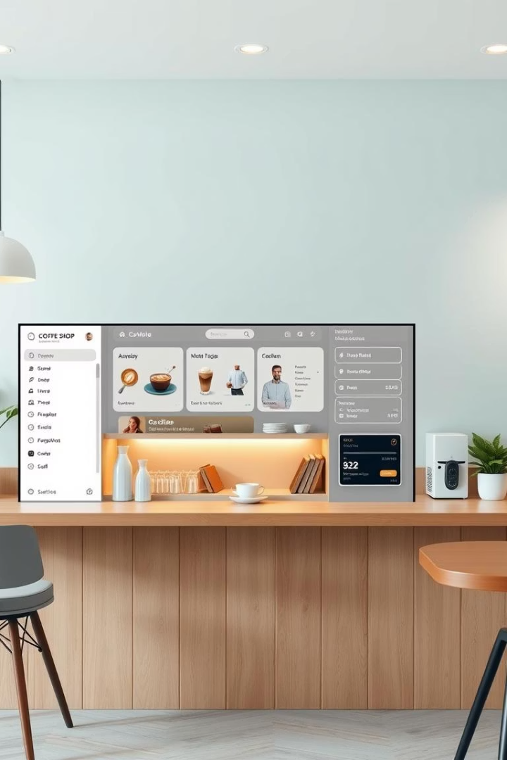
Giới thiệu đề tài
Xu hướng mua cà phê online tăng mạnh, nhiều quán chưa số hóa hiệu quả.
Khó đặt hàng, quản lý đơn, giao tiếp với khách hàng.
Hệ thống quản lý kinh doanh quán cà phê hỗ trợ đặt hàng, theo dõi đơn & doanh thu.
Giải pháp đơn giản, tiết kiệm.

Slide 4
Mục tiêu đề tài
Đề tài “Thiết kế và phát triển hệ thống desktop quản lý kinh doanh quán cà phê” hướng đến giải quyết các vấn đề như:
Phát triển hệ thống desktop với giao diện JavaFX, tích hợp RabbitMQ.
Cho phép khách đặt cà phê trực tuyến, theo dõi đơn hàng, chat với admin khi cần hỗ trợ.
Hỗ trợ quản lý giám sát đơn hàng, theo dõi doanh thu và giao tiếp với khách hàng.

Slide 5
Nội dung nghiên cứu:
Lý thuyết:
Nắm rõ những khái niệm liên quan đến Javafx, RabbitMQ.
Thực hành:
Xây dựng dữ liệu cho hệ thống. Kết nối MySQL để lưu trữ và truy vấn dữ liệu cho giao diện.
Lập trình những chức năng cơ bản cho hệ thống.
Tích hợp RabbitMQ, lưu lịch sử tin nhắn.
Kiểm thử, sửa lỗi, tối ưu hiệu suất, đảm bảo hệ thống hoạt động ổn định.

Slide 6
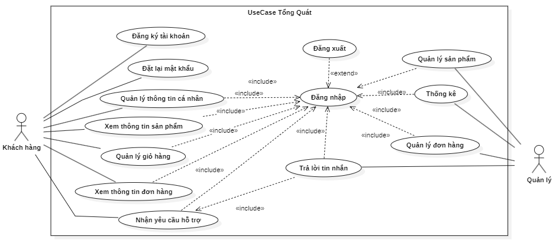
Kiến trúc tổng thể:

Slide 7
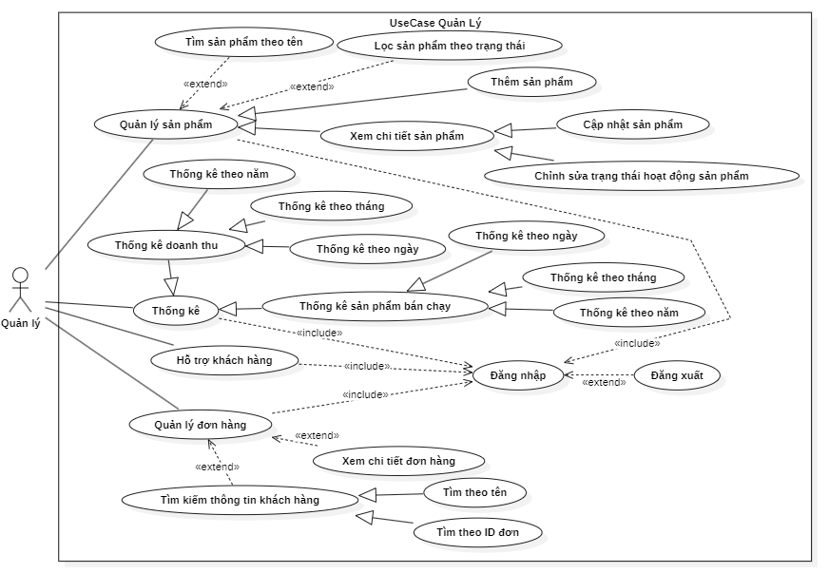
UseCase quản lý

Slide 8
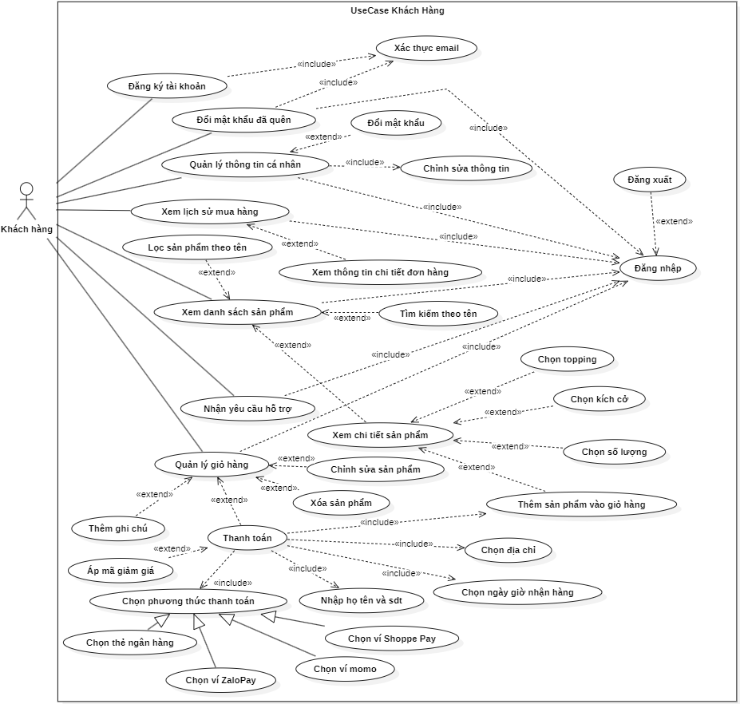
UseCase khách hàng

Slide 9
Mô tả hệ thống:
Chức năng quản lý người dùng:
Đăng ký, đăng nhập, quản lý thông tin cá nhân, đổi mật khẩu.
Chức năng quản lý sản phẩm:
Thêm, sửa, kiểm soát trạng thái, tìm kiếm, lọc sản phẩm.
Chức năng thống kê:
Thống kê doanh thu, sản phẩm bán chạy theo thời gian.
Chức năng quản lý đơn hàng:
Xem lịch sử đơn hàng, thêm, sửa, xóa sản phẩm trong giỏ hàng, thanh toán.
Chức năng nhắn tin:
Giao tiếp qua lại giữa admin và khách hàng thông qua tin nhắn.

Slide 10

Giải pháp công nghệ:
JavaFX
Framework giao diện người dùng hiện đại cho Java.
Hỗ trợ xây dựng giao diện đồ họa đẹp và tương tác tốt, tùy chỉnh giao diện linh hoạt.
Đa nền tảng.
=> Phù hợp với lập trình giao diện ứng dụng desktop.
1

Slide 11
Giải pháp công nghệ:
MySQL
Hệ quản trị cơ sở dữ liệu mã nguồn mở.
  phpMyadmin để lưu trữ và quản lý dữ liệu.
  Phổ biến và hỗ trợ nhiều ngôn ngữ lập trình.
  Khả năng mở rộng cao.
  Cộng đồng lớn, cung cấp nhiều tài nguyên và hỗ trợ kỹ thuật.
  => Thích hợp làm nơi lưu trữ dữ liệu hệ thống.
2

Slide 12
Giải pháp công nghệ:
RabbitMQ
Hệ thống hàng đợi mã nguồn mở.
  Hỗ trợ giao tiếp bất đồng bộ.
  Xử lý nhiều tác vụ đồng thời, không bị gián đoạn.
  Độ tin cậy và khả năng phục hồi tốt.
  Hỗ trợ nhiều ngôn ngữ lập trình.
  => Thích hợp cho việc gửi nhận tin nhắn cho chức năng nhắn tin.
3

Slide 13
Giải pháp công nghệ:
Các công nghệ và dịch vụ sử dụng khác:
JavaMail: thư viện Java hỗ trợ gửi và nhận email.
API provinces.open-api.vn: cung cấp dữ liệu địa chỉ 3 cấp Việt Nam trả về dưới dạng JSON.
Thư viện Gson: chuyển đổi giữa JSON và đối tượng Java.
4

Slide 14
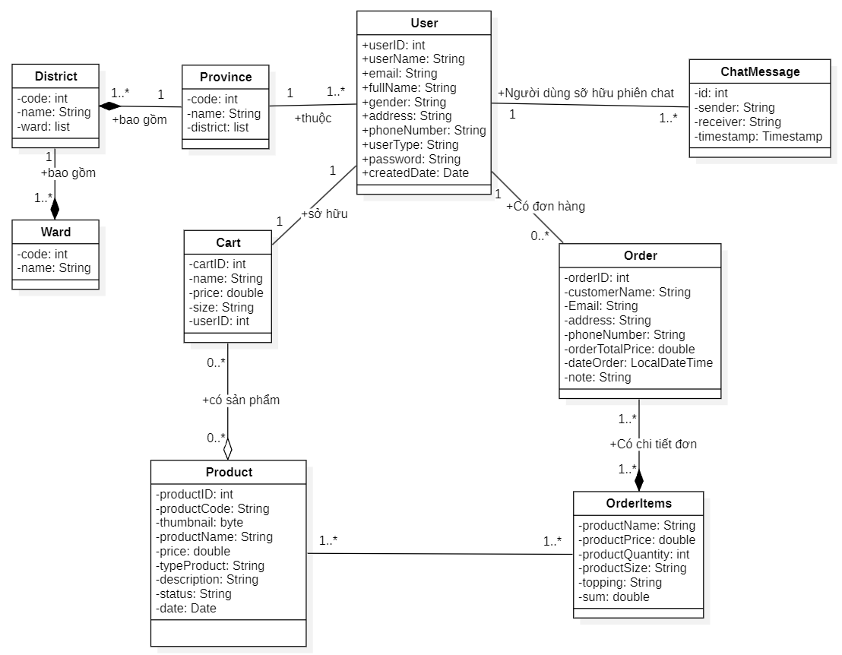
Giải pháp thiết kế:
Sơ đồ lớp:

Slide 15
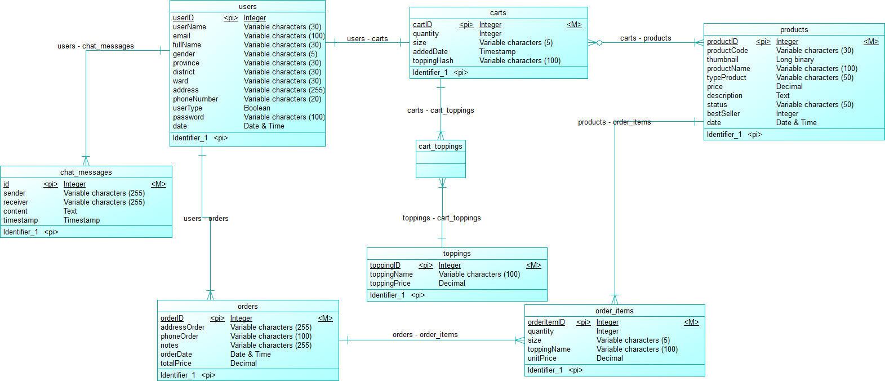
Giải pháp thiết kế:
Sơ đồ CDM:

Slide 16
Các chức năng:
Chức năng đăng nhập: đăng nhập để truy cập giao diện theo vai trò.
Chức năng đăng ký: nhập thông tin, nhận OTP qua email, xác thực và đăng ký tài khoản để sử dụng hệ thống.
Chức năng quên mật khẩu: nhận OTP qua email để xác minh và đặt lại mật khẩu mới.
Chức năng đặt lại mật khẩu: nhập và xác nhận mật khẩu mới.
Chức năng tìm sản phẩm: Tìm và lọc sản phẩm theo tên.
Chức năng xem đơn đặt hàng: cho phép xem lại thông tin đơn đã đặt.

Slide 17
Các chức năng:
Chức năng thanh toán: khách hàng chọn sản phẩm trong giỏ hàng, điền thông tin và thanh toán, hệ thống xác nhận và gửi chi tiết đơn hàng qua email.
Chức năng thêm sản phẩm: quản lý thêm sản phẩm vào cơ sở dữ liệu, hệ thống kiểm tra thông tin, thông báo kết quả thêm thành công hoặc lỗi.
Chức năng dừng hoạt động sản phẩm: quản lý dừng trạng thái hoạt động của sản phẩm, hệ thống kiểm tra và thông báo kết quả dừng thành công hoặc lỗi nếu sản phẩm đã dừng hoạt động.
Chức năng cập nhật thông tin sản phẩm: quản lý cập nhật thông tin sản phẩm, hệ thống kiểm tra và thông báo kết quả cập nhật thành công.

Slide 18
Các chức năng:
Chức năng thêm sản phẩm vào giỏ hàng: cho phép thêm sản phẩm vào giỏ.
Chức năng chat: hỗ trợ gửi thắc mắc, hiển thị thời gian nhắn và lưu lịch sử trò chuyện.

Slide 19
Kết quả đạt được:
Về công nghệ:
  Biết cách để xây dựng một hệ thống hỗ trợ quản lý kinh doanh.
  Nắm rõ được cách lập trình giao diện cho một ứng dụng desktop bằng JavaFX.
  Biết cách kết nối , truy xuất, lưu trữ dữ liệu sử dụng mysql bằng ngôn ngữ Java.
  Biết cách sử dụng RabbitMQ để gửi và nhận tin nhắn.

Slide 20
Kết quả đạt được:
Về hệ thống:
Hoàn thiện đề tài “Thiết kế và phát triển hệ thống desktop quản lý quán cà phê”.
Giao diện trực quan, dễ sử dụng, hỗ trợ khách hàng, nhân viên và quản lý.
Hệ thống gồm các chức năng giúp đáp ứng sát nhu cầu thực tế và giúp vận hành hiệu quả.

Slide 21
Kết quả đạt được:
Về hệ thống:
Hoàn thiện đề tài “Thiết kế và phát triển hệ thống desktop quản lý quán cà phê”.
Giao diện trực quan, dễ sử dụng, hỗ trợ khách hàng, nhân viên và quản lý.
Hệ thống gồm các chức năng giúp đáp ứng sát nhu cầu thực tế và giúp vận hành hiệu quả.

Slide 22
Hạn chế:
Chưa thật sự hiểu sâu về công nghệ, còn mất nhiều thời gian.
Chưa tích hợp thanh toán trực tuyến.
Chưa kiểm tra được tính hợp lệ của email.
Chưa có chức năng giao hàng và theo dõi trạng thái đơn hàng theo thời gian.
Không hỗ trợ định vị bản đồ, gây bất tiện cho khách khi chọn cửa hàng gần nhất.

Slide 23
Hướng phát triển:
Phát triển tính năng xác thực email thật của người dùng.
Tích hợp thêm tính năng thanh toán trực tuyến.
Phát triển tính năng theo dõi đơn hàng theo thời gian thực.
Tích hợp Google Maps API giúp khách hàng dễ dàng định vị.

Slide 24
Tài liệu tham khảo:
“RabbitMQ: One broker to queue them all | RabbitMQ.” https://www.rabbitmq.com/
“JavaFX Tutorial.” http://jenkov.com/tutorials/javafx/index.html
“JavaFX Documentation Project.” https://fxdocs.github.io/docs/html5/
“Getting Started with JavaFX.” https://openjfx.io/openjfx-docs/
“JDBC - Lập trình Java với cơ sở dữ liệu.” https://titv.vn/courses-page/lap-trinh-java-tuong-tac-csdl
“Lập trình JavaFX Cơ bản | How Kteam.” https://howkteam.vn/course/lap-trinh-javafx-co-ban-43

Slide 25
Demo toàn hệ thống:

Slide 26
Xin chân thành cảm ơn thầy và các bạn đã lắng nghe !
Thank you

